Slide 1
Potential improvement
-郑程元

Slide 2
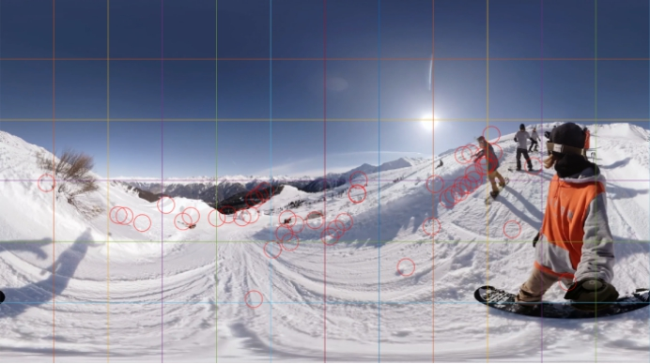
样例图片
视频分辨率：2880*1440
Tile数量：6*12=72个
Tile分辨率：240*240
QP从22到42，假设我们编码时可以取该范围内的任何QP
图中红色点代表用户视点，包括48个用户的视点

Slide 3
被比较的方法
方法1：实时预测用户视点位置，建立动态JND模型，把每个tile下降到当前用户恰好看不出来的码率（我们的方法）
方法2：不预测用户视点。直接通过大数据统计用户视点分布，建立静态JND模型，把每个tile下降到所有用户都看不出来的码率（现有的纯视频编码方法达到的最佳效果）
方法3：实时预测用户视点位置，用户视野内的24个tile传最高码率，用户视野外的48个tile传最低码率（实时预测视点但不使用JND模型能达到的最佳效果）
方法4：实时预测用户视点，算出每个tile的JND，找出其中最小者，然后所有tile的JND都认为是它，下降到恰好看不出来的码率（实时预测视点、使用JND模型但不分tile能达到的最佳效果）
方法5：全部传最高码率的（最笨的baseline）

Slide 4
方法1：4666kbps（48用户平均值）
由于有48个用户，视点各自不同，分配的码率也都不同，暂不全部列出。下表列出一个视点比较靠中间位置的用户的码率分配。
22 | 22 | 22 | 22 | 22 | 22 | 22 | 23 | 22 | 22 | 22 | 22
22 | 22 | 22 | 22 | 22 | 23 | 23 | 24 | 23 | 22 | 25 | 22
38 | 49 | 24 | 24 | 24 | 24 | 35 | 56 | 81 | 110 | 74 | 38
32 | 46 | 34 | 60 | 73 | 208 | 288 | 161 | 204 | 99 | 75 | 50
48 | 43 | 46 | 101 | 135 | 229 | 170 | 195 | 202 | 80 | 72 | 68
49 | 49 | 48 | 50 | 46 | 46 | 52 | 51 | 49 | 48 | 44 | 44

Slide 5
方法2：8800kbps
22 | 22 | 22 | 22 | 22 | 22 | 22 | 23 | 22 | 22 | 22 | 22
22 | 22 | 22 | 22 | 22 | 23 | 23 | 24 | 23 | 22 | 25 | 22
134 | 282 | 24 | 24 | 24 | 24 | 37 | 84 | 146 | 604 | 218 | 68
42 | 226 | 98 | 111 | 119 | 239 | 320 | 266 | 392 | 572 | 249 | 129
99 | 112 | 112 | 174 | 244 | 343 | 267 | 367 | 344 | 328 | 180 | 161
77 | 79 | 82 | 93 | 129 | 102 | 115 | 135 | 97 | 90 | 76 | 70
方法2比方法1差的点在于并不是所有用户都看同一个地方的。为了照顾所有用户，某个用户并没有在看的位置，如果有别人常看，也得给高码率，如上表中红色区域值为604，而方法1中对应的tile仅为110。

Slide 6
方法3：7700kbps
22 | 22 | 22 | 22 | 22 | 22 | 22 | 23 | 22 | 22 | 22 | 22
22 | 22 | 22 | 39 | 42 | 50 | 44 | 49 | 39 | 22 | 25 | 22
38 | 49 | 24 | 60 | 63 | 64 | 89 | 191 | 277 | 110 | 74 | 38
32 | 46 | 34 | 222 | 234 | 333 | 435 | 382 | 546 | 99 | 75 | 50
48 | 43 | 46 | 344 | 335 | 450 | 425 | 498 | 494 | 80 | 72 | 68
49 | 49 | 48 | 50 | 46 | 46 | 52 | 51 | 49 | 48 | 44 | 44
绿色部分为高码率区，白色部分为低码率区

Slide 7
方法4：10154kbps
22 | 22 | 22 | 22 | 22 | 22 | 22 | 23 | 22 | 22 | 22 | 22
22 | 22 | 22 | 22 | 22 | 23 | 23 | 24 | 23 | 22 | 25 | 22
159 | 266 | 24 | 24 | 24 | 24 | 33 | 86 | 149 | 601 | 302 | 113
58 | 239 | 112 | 126 | 153 | 234 | 288 | 239 | 378 | 554 | 283 | 204
158 | 156 | 164 | 222 | 241 | 329 | 274 | 355 | 357 | 388 | 255 | 277
139 | 154 | 149 | 141 | 131 | 136 | 181 | 178 | 168 | 156 | 116 | 118

Slide 8
方法5：16740kbps
35 | 37 | 37 | 35 | 38 | 43 | 45 | 47 | 42 | 42 | 37 | 37
38 | 37 | 38 | 39 | 42 | 50 | 44 | 49 | 39 | 42 | 58 | 39
264 | 462 | 59 | 60 | 63 | 64 | 89 | 191 | 277 | 794 | 474 | 201
153 | 357 | 197 | 222 | 234 | 333 | 435 | 382 | 546 | 726 | 472 | 319
290 | 276 | 296 | 344 | 335 | 450 | 425 | 498 | 494 | 618 | 456 | 429
289 | 297 | 298 | 296 | 263 | 259 | 340 | 339 | 328 | 295 | 249 | 248

Slide 9
带宽对比
上述5种方法在得到相同观看质量的情况下，
方法1相比方法2，-47%带宽
相比方法3，-40%带宽
相比方法4，-54%带宽
相比方法5，-72%带宽

